Slide 1
不忘初心·牢记使命
走好新时代的长征路

Slide 2
https://www.ypppt.com/
前 言
不忘初心·牢记使命
习近平总书记在建党95周年的讲话中，向全党发出了“不忘初心，继续前进”的号召。党的十九大， 又旗帜鲜明地将主题确定为，“不忘初心， 牢记使命，高举中国特色社会主义伟大旗帜，决胜全面建成小康社会，夺取新时代中国特色社会主义伟大胜利，为实现中华民族伟大复兴的中国梦不懈奋斗。”
5月13日，习近平总书记主持中央政治局会议，定了两件大事: 一件大事就是开展“不忘初心、牢记使命”主题教育。
今年是中华人民共和国成立70周年，开展“不忘初心、牢记使命”主题教育，是以习近平同志为核心的党中央统揽伟大斗争、伟大工程、伟大事业、伟大梦想作出的重大部署，对我们党不断进行自我革命，团结带领人民在新时代把坚持和发展中国特色社会主义这场伟大社会革命推向前进，对统筹推进“五位一体"总体布局、协调推进“四个全面”战略布局，实现“两个- -百年”奋斗目标、实现中华民族伟大复兴的中国梦，具有十分重大的意义。

Slide 3
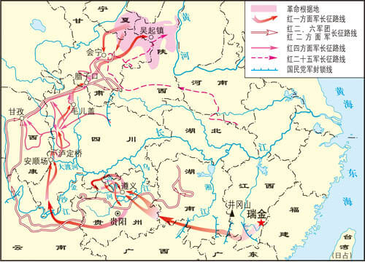
不忘初心·牢记使命
走好新时代人的长征路
根据中共中央部署，全国上下正在深入开展“不忘初心，牢记使命”主题教育。
这是继党的群众路线教育实践活动、“三严三实” 专题教育、”两学一做” 学习教育之后，又一次全党的思想大教育，是以习近平同志为核心的党中央统揽伟大斗争、伟大工程、伟大事业、伟大梦想作出的重大部署。今年是中华人民共和国成立70周年，这个特殊的时代背景、历史节点下开展“不忘初心、牢记使命”主题教育，对于激励广大X党员干部展现新担当新作为、更加自觉地为实现新时代党赋予X部门]的历史使命而努力奋斗、更加坚定地为实现现代化X强国的庄严承诺而冲刺攻坚，具有十分重要的政治意义、实践意义、历史意义和时代意义。
红军长征示意图

Slide 4
目 录
不忘初心·牢记使命
01
不忘初心、牢记使命 —— 就要理解初心和使命的丰富内涵
01
不忘初心、牢记使命 —— 就要知道我们从哪里来
01
不忘初心、牢记使命 —— 就要知道我们该怎么做

Slide 5
01
不忘初心、牢记使命
就要理解初心和使命的丰富内涵

Slide 6
不忘初心·牢记使命
初心和使命
内涵丰富，凝聚着以习近平总书记为核心的党中央对中国特色社会主义建设和管党治党历史课题的全方位、深层次思考。透彻理解初心和使命，是开展好“不忘初心，牢记使命"主题教育，深入学习领会和贯彻落实习近平新时代中国特色社会主义思想的现实需要。

Slide 7
不忘初心、牢记使命，就要理解初心和使命的丰富内涵
初
心
一般解释是指做某件事、 某项工作最初的初衷、最初的原因，即万物起心动念的初发心。
使
命
解释很多，命令、责任，古时指奉命出使之人所系君王之命令和国家之重托，不一而足，具
有威仪感和神圣感。
诗经
靡不有初，鲜克有终
论语
慎终追远,明德归厚
做事没有人不肯善始，都有初心，但很少有人能坚持到最后
慎终追远，指的是要得到好的最终结果,
就一定不能忘记刚开始的那一善念初心。
诗经
三世一切诸如来，靡不护念初发心
论语
慎终如始，则无败事
“如菩萨初心，不与后心俱。”初心是佛教经典中反复出现的关键词。
善始善终，干任何事情都不会失败。中国传统文化儒释道三家对初心、使命的论述，一言以敝之就是利人之心。

Slide 8
不忘初心、牢记使命，就要理解初心和使命的丰富内涵
习
近
平
提
出
不忘初心
他在给国家测绘地理信息局第一大地测量队6位老队员、 老党员回信，充分肯定国测一大队爱国报国、勇攀高峰的感人事迹和崇高精神，对全国测绘工作者和广大共产党员提出殷切希望。
忠于党、忠于人民、无私奉献，是共产党人的优秀品质
不忘初心
方得始终
党的事业，人民的事业，是靠千千万万党员的忠诚奉献而不断铸就的
行业PPT模板http://www.1ppt.com/hangye/

Slide 9
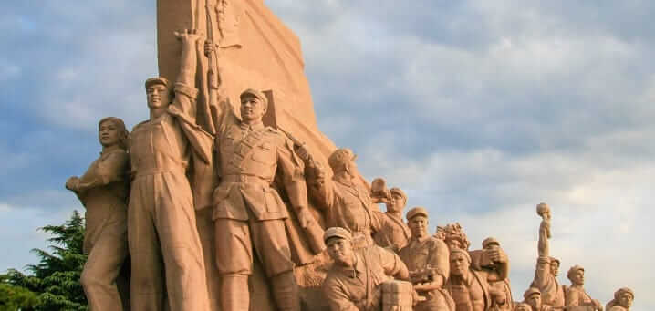
不忘初心、牢记使命，就要理解初心和使命的丰富内涵
提出不忘初心
全国广大共产党员
要始终在党爱党、在党为党，心系人民、情系人民
忠诚一辈子，奉献一辈子
以自己的实际行动，团结带领亿万人民为实现“两个一百年”奋斗目标
实现中华民族伟大复兴的中国梦而共同奋斗
习近平总书记在《庆祝中国共产党成立95周年大会.上的讲话》中前后10次强调:
"全党同志要不忘初心,继续前进”

Slide 10
不忘初心、牢记使命，就要理解初心和使命的丰富内涵
写入党的报告
党的十九次全国代表大会
决胜全面建成小康社会夺取新时代中国特色社会主义伟大胜利
【高举中国特色社会主义伟大旗帜】
决胜全面建成小康社会，夺取新时代中国特色社会主义伟大胜利
为实现中华民族伟大复兴的中国梦不懈奋斗

Slide 11
不忘初心、牢记使命，就要理解初心和使命的丰富内涵
为中国人民谋幸福
幸福是什么？
幸福就是人们群众过上美好的生活
人们群众有更好的教育
更稳定的工作
更满意的收入
更可靠的社会保障
更高水平的医疗卫生服务
更舒适的居住条件
更优美的环境

Slide 12
不忘初心、牢记使命，就要理解初心和使命的丰富内涵
为中华名族谋复兴
民族复兴
是相对于中华民族曾经的繁荣昌盛和近代衰落与民族危亡而言的
从春秋战国到“康乾盛世”，在长达2000多年的时间里，中华民族国力强盛、经济发达、文化繁荣，科技领先，走在了同时期人类文明发展的前列，后来在欧洲发生工业革命、世界发生深刻变革的时期，丧失了与世界同进步的历史机遇，逐渐落到了被动挨打的境地。
只有创造过辉煌的民族
才懂得复兴的意义
只有历经过苦难的名族
才对复兴有如此深切的渴望
Notes:
https://www.ypppt.com/

Slide 13
02
不忘初心、牢记使命
就要知道我们从哪里来

Slide 14
不忘初心·牢记使命
落其实者思其树，饮其流者怀其源
当代中国是历史中国的延续和发展，只有铭记历史并从中汲取智慧、走能更好地创造历史。因此，中国共产党人要永远牢记自己民族、国家和党自身的历史，无论走多远，走到多么光辉的未来，都不能忘记走过的路，不能忘记走过的过去，不能忘记从哪里来，为什么出发。

Slide 15
不忘初心、牢记使命，就要知道我们从哪里走来
我们从中华民族.上下五千年灿烂文明中走来
中国文化渊源留长
泱泱中华、巍巍华夏，这里面有百家争鸣的光辉思想、有至圣先师的儒家仁爱，有秦皇汉武的赫赫武功、有太白东坡的奕奕文采，有万国来朝的大唐气象、有拓土开疆的康乾盛世，有凿通西域丝路亚欧的壮举、有七下西洋协和万邦的怀柔，有琴棋书画、诗词曲赋、亭台楼榭、宫寺庙观、城墙渠运等数不清的文化遗产和名胜古迹，有对世界文明产生重大影响的四大发明
我们要有文化自信
中化文明也是世界上唯一没有中断的文明， 五千年磅礴不息、坚韧前行。做为一个中国人，我们是最应该有民族自信和文化自信的，能生长、生活和奋斗在这片东方沃士是吾辈之幸事。

Slide 16
不忘初心、牢记使命，就要知道我们从哪里走来
我们从鸦片战争后的压迫屈辱和血泪中走来
1840年鸦片战争，英国人凭借坚船利炮打开中国国门，从此积弱积贫、任人宰割
第二次鸦片战争、中日甲午海战
20世纪初的八国联军侵华
九一八事变
帝国主义的野蛮侵略和疯狂掠夺给中华民族带来了空前的民族灾难和巨大民族牺牲，中华民族步入生死存
亡危急之秋，让人看到的是“四万万人齐落泪，天涯何处是神州”

Slide 17
不忘初心、牢记使命，就要知道我们从哪里走来
我们从人人志十探索救亡图存道路中走来
李鸿章、张之洞等中兴之臣办厂购舰开办洋务运动,可惜淹没在甲午海战北洋水师的全军覆灭中;
康有为、梁启超等保皇派公车上书推动戊戌变法，可惜六君子喋血街头，留下得只是“我自横刀向天笑,去留肝胆两昆仑”的悲壮;
陈独秀、蔡元培等受过西方教育知识分子发起反新文化运动，固然有极大的进步意义，可惜仅局限在知识分子的圈子里，忽视了工农大众的力量。
洪秀全领导的太平天国运动、孙中山领导的辛亥革命接连而起，但农民起义、君主立宪、资产阶共和制等种种救国方案都相继失败了。

Slide 18
不忘初心、牢记使命，就要知道我们从哪里走来
我们从望志路大旧址和南湖红船中走来
中国共产党
成立了
1921年7月，中国上海法租界的望志路106号树德里“李公馆”、中国浙江嘉兴南湖湖面 上的小游船，中共一大13位代表，代表全国58名党员在这里创建了中国共产党。
中国共产党
拯救了中国
人民
中国共产党在马列主义和毛泽东思想的指引下，表现出了挽狂澜于既倒、扶大厦之将倾的使命担当和英雄气概。团结带领中国人民经过28年浴血奋战，打败了日本帝国主义，推翻了国民党反动统治，完成了新民主主义革命，建立了中华人民共和国，彻底结束了旧中国半殖民地半封建社会的历史，彻底结束了1旧中国一盘散沙的局面，彻底废除了列强强加的不平等条约和帝国主义的一-切特权，实现了中国从几千年封建专制政治向人民民主的伟大飞跃。

Slide 19
不忘初心、牢记使命，就要知道我们从哪里走来
我们从新中国建立和改革开放中走来
经济实力
中国经济发展迅速
新中国成立70年特別是改革幵放40年来，我們在曲折中前行、在錯俣中党醒、在国堵中突破、在打圧中畜起，短短几十年的吋同内，我們党帯領人民堅定不移解放和友展社会生六力，走完了西方几百年的友展万程，我国経済突カ、綜合国力大幅提升，人民生活昆著改善，国隊地位空前提高，経済息量趺居世界第二。込祥的友展、遠祥的巨変、遠祥的成就，在人炎友展史上都是罕見的。
科技实力
军事能力
进入新时代
在习近平新时代中国特色社会主义思想的武装下，全社会力量竟相迸发，万涓成水，汇流成海，形成了推动中华民族阔步前进的历史洪流，中华民族伟大复兴的巨轮正在乘风破浪前行。
国际影响力

Slide 20
03
不忘初心、牢记使命
就要知道我们该怎么做

Slide 21
不忘初心·牢记使命
不忘初心·牢记使命
其作始也简，其将毕也必巨
中国共产党在98年来波澜壮阔的历史进程中，为民族解放和复兴、为人民幸福和安康作出了伟大历史贡献，这值得我们骄傲和自豪。同时，事业发展永无止境，共产党人唯有不忘初心、牢记使命,方可告慰历史、告慰先辈，方可赢得民心、赢得时代。

Slide 22
不忘初心、牢记使命，就要知道我们该怎么做
不忘初心、牢记使命，就是要强化理论武装，做习近平新时代中国特色社会主义思想的坚定信仰者和忠实实践者。
要坚持带着感情学、带着责任学、带着问题学，坚持原原本本学、老老实实学、反反复复学，坚持历史和现实贯通学、理论和实际联系学、国际和国内关联学，坚持全面系统学、及时跟进学、深入思考学，坚持党组(党委)带头学、理论学习中心组示范学、支部和党小组引领学，坚持读原著、学原文、悟原理，深刻领悟这一重大思想的时代意义、理论意义、实践意义、世界意义，深刻把握这一-重大思想的发展脉络、 科学体系、精神实质、实践要求，深刻领会贯穿其中的马克思主义立场观点方法，以及当代中国共产党人的初心使命、政治品格、价值追求、精神境界，真正做到学思用贯通、知信行统一。

Slide 23
不忘初心、牢记使命，就要知道我们该怎么做
不忘初心、牢记使命，就是要旗帜鲜明讲政治，把X工作放在国家经济社会发展大局中去思考、谋划和推动。
我们要不折不扣地贯彻落实习近平总书记重要指示批示精神， 不遗余力地贯彻落实党中央重大决策部署和重大战略规划，在服务保障国家综合防灾减灾救灾、生态文明建设、“一带一路”建设、三大攻坚战、创新驱动发展、乡村振兴、区域协调发展、军民融合发展中，积极捕捉新机遇、挖掘新潜力、拓展新空间，为决胜全面建成小康社会提供高水平的X保障。
在服务国家重大战略、 重大部署、重大决策、重大活动的大局中找准工作的切入点，体现X工作地位、作用和价值。站在党和国家大局来审视X工作，紧扣党的十九大确定的战略部署，我们提出了建成现代化X强国的奋斗目标，明确了X现代化体系的时间表、路线图。

Slide 24
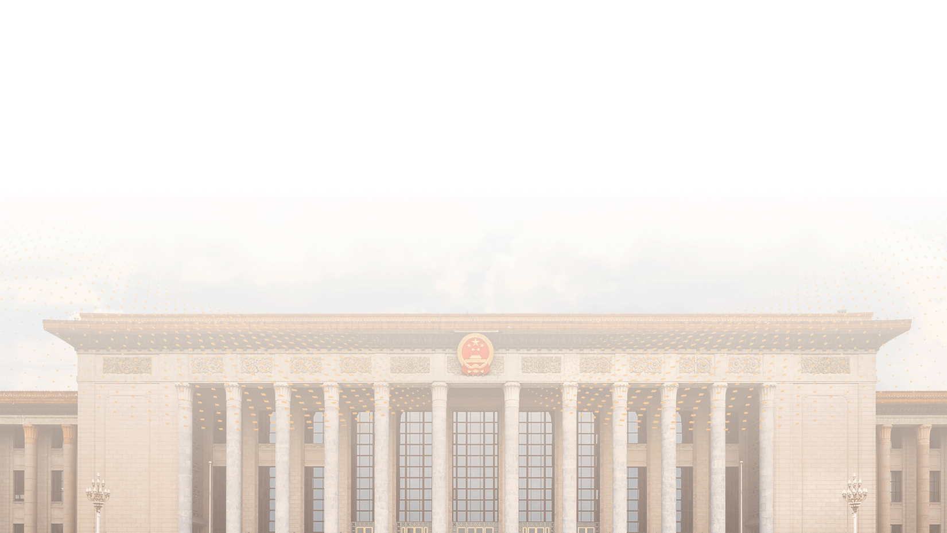
不忘初心牢记使命走好新时代X人的长征路
党正在带领我们进行实现中华民族伟大复兴的新长征，建设现代化X强国就是我们X人在新长征路上的奋斗目标，这既是中国X局党组向党中央和全国人民许下的庄严承诺，更是全体X干部职工的共同心愿、共同目标、共同责任。X部门各级领导干部是新长征路上的领头雁，是抓好落实的关键，要亲自干、带头干，当标杆、做表率，要站在最前沿，冲在第一线，勇于挑科研业务最重的担子， 敢于啃改革攻坚最硬的骨头，善于接矛盾问题最烫的山芋，确保把各项工作抓紧抓实、抓出成效。广大党员是新长征路上的排头兵，要逢山开路、遇水架桥，做攻城拔寨的急先锋、披荆斩棘的倚天剑，雷厉风行、奋勇争先，在各自的岗位上苦干实干，在复杂的环境中勇挑重担，在艰苦的条件下无私奉献，在具体的工作中建功出彩。

Slide 25
不忘初心·牢记使命
感谢您的观看

Slide 26
更多精品PPT资源尽在—优品PPT！
www.ypppt.com
PPT模板下载：www.ypppt.com/moban/ 节日PPT模板：www.ypppt.com/jieri/
PPT背景图片：www.ypppt.com/beijing/ PPT图表下载：www.ypppt.com/tubiao/
PPT素材下载： www.ypppt.com/sucai/ PPT教程下载：www.ypppt.com/jiaocheng/
字体下载：www.ypppt.com/ziti/ 绘本故事PPT：www.ypppt.com/gushi/
PPT课件：www.ypppt.com/kejian/
Notes:
模板来自于 优品PPT https://www.ypppt.com/

